Slide 1
MINIS pro „územáře“
27. 11. a 8. 12. 2015
Mgr. Libuše Dobrá, l.dobra@kr-olomoucky.cz
KÚOK, Odbor strategického rozvoje kraje, územního plánování a stavebního řádu
Oddělení územního plánování a stavebního řádu

Slide 2
úvod
Minimální standard pro digitální zpracování územních plánů v GIS
zpracování x odevzdání
                bez konverze zpracovat můžete jakkoliv – nutná s kontrolou konverze
                je nutné se s metodikou naučit pracovat
                další zpracování bude jednodušší
                vše co dnes uslyšíte je vyčteno z metodiky + ověřeno v praxi
                Ke stažení:
                www.kr-olomoucky.cz – menu - územní plánování – územní plány
                Metodika 2.2, 2.3
                Příklady a vzorová data
                Kontrolní program

Slide 3
Verze 2.3
Kraj jako metodický, nadřízený orgán a poskytovatel dotace POV
Prosazovat, podat pomocnou ruku a kontrolovat
Seminář pro projektanty i pořizovatele
Informace pro obce
Osobní setkání s projektantem k vyřešení jeho konkrétních problémů
s metodikou
Kontrola

Slide 4
Proč metodiku zavádíme?
Ministerstvo metodiku nemá, MINIS v 6 krajích
nezbytné minimum - nejde jen o digitální podobu
Cíle:
1) Sjednocení a usnadnění používání ÚP
2) Využití symboliky pro grafické zpracování = výsledkem bude jednotná podoba výkresů
OOP - Pro SÚ, veřejnost a další uživatele
3) Digitální data pro přidanou hodnotu ÚP
Využití při zpracování změn a právních stavů
Interaktivní prezentace
Vstup do ÚAP a dále do procesu územního plánování

Slide 5
Co vše MINIS požaduje?
Rastrová podoba výkresů ÚP
Jednotná grafika
Formát .png, usazeno v souřadnicích
Všechny výkresy
Vektorová data
V GIS/CAD
Standardizovaná
Infotexty
Pro jednotlivé regulované plochy, plochy změn a přestavby, rezervy a VPS
Pro další prezentaci ÚP
Textové a výkresové části
Ve formátu .doc a .pdf
Sjednocení urbanistického pohledu na zpracování ÚP
Základní pravidla

Slide 6
Co to znamená požívat MINIS?
Splnit všechny požadavky na zpracování (předchozí slide)
  Pokud projektant uvádí, že ÚP je zpracován v metodice MINIS, znamená to, že ji dodržuje ve všech směrech (technicky i urbanisticky):
označení ploch, názvy souborů, atributů, uložení souborů, struktura
a formáty dat, vizualizace, info texty, rastry, texty,…
Pokud je ve smlouvě uvedeno, že má použít, případně pokud uvede, že použil → bude využití kontrolováno
Odchylka, nevyužití by poté měla být zdůvodněna.
Je možné využít např. výrazu „volně se inspiroval“.
Metodiku využíváme i pro změny a právní stavy.

Slide 7
Jaká data projektant dostane?
Výdej z portálu ÚP
Dat ÚAP obcí a kraje
Katastrální mapa
DKM – musí zažádat obec na ČÚZK
ÚKM – z portálu
Žádost na portál
Samostatný účet pro projektanta
Žádost na ORP – vyřizuje zadavatel žádosti
Vždy jednu obec samostatně

Slide 8
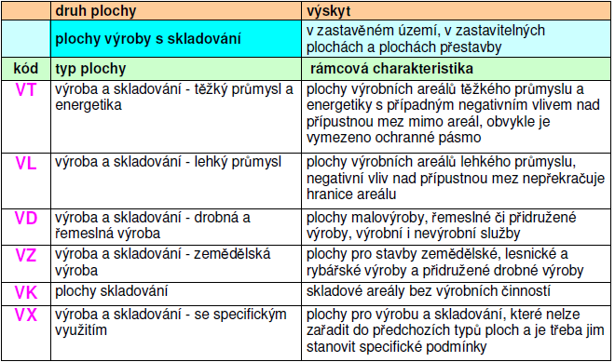
Urbanistická část (1)
Vztah SZ a reálného zpracování ÚP
Standardní jevy územního plánu - ÚP je vytváří, jeho přidaná hodnota
1) Řešené území – území obce
2) Zastavěné území – dle SZ
3) Plochy RZV
druh dle v. č. 500/2006 Sb.
typ – dvojpísmenný kód
x = specifická plocha
indexy – plochy přírodní NS
ostatní plochy číselné
Příklady označení ploch v ÚP
(datově jinak):
NSplz1, OV2, NSpz, BI

Slide 9
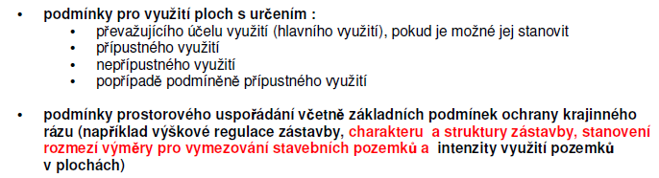
Urbanistická část (2)
3) RZV
Ke každé indexované ploše stanovit (infotext):
časový horizont
plochy stabilizované
plochy změn
dle přílohy č. 1 (MINIS) – popis, vazba na §
výskyt (zastavěné území, zastavitelné území, plochy přestavby, nezastavěné území)

Slide 10
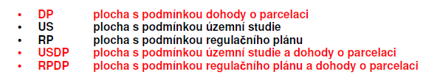
Urbanistická část (3)
4) Rozvojové plochy
zastavitelné plochy – většinou vně zastavěného území Z
plochy přestavby – uvnitř zastavěného území P
plochy změn v krajině – vně zastavěného území K
Indexy – číselné i písmenné
Etapizace – několik samostatných řad A1,A2, B 1, B2
5) Plochy a koridory s podmínkou pro rozhodování o změnách v území (USR)
Typ:
Označení – vztah k RP: ano – přebírá / ne – unikátní znak
+ stanovení podmínek, zadání, lhůt apod. v textu ÚP (infotext)

Slide 11

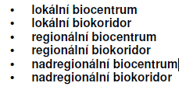
Urbanistická část (4)
6) Územní rezervy
Označení R + index
Požadavky na prověření, stanovení budoucího využití (infotext)
Překryvná plocha
7) VPS
Označení:
Další indexace na str. 19. TI, DI, USES
8) USES
Typy: časový horizont: stav/návrh
chybí index/označení

Slide 12

Grafická část (1)
Stejné jevy zobrazovat ve všech výkresech stejně
Grafika pro standartní jevy ÚP (př. 3, 4, 5) - doporučená
Podklad KM v 1 : 5000 bez parcelních čísel (ÚKM)
Zobrazení kódů a indexů ploch v každé ploše
Zastavěné území – pozor na zanikání hranic v jednotlivých výkresech
RZV
Rezervy – obrysem, překryvná plocha
VPS – do výkresu zahrnout i seznam

Slide 13
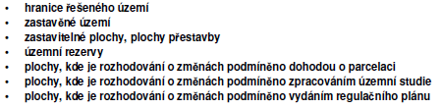

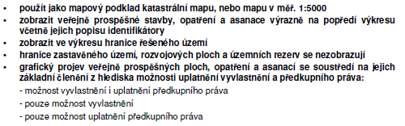
Grafická část (2)
Obsah výkresů:
Výkres základního členění území
Hlavní výkres
Výkres VP staveb, opatření a asanací

Slide 14
Grafická část (3)
DOPORUČENÁ
Namísto čtverečkové výplně použít šrafy
Namísto RGB 255,102,102 použít 250,100,100
Ostatní jevy ÚP:
Druhy pozemků dle KN
Koordinační výkres, záborů ZPF
Les – překryvně
Vodní toky – plně
DI a TI – MINIS nestanovuje
- Je možné využít symbology z ÚAP (ESRI .lyr), je možné se obrátit na kraj

Slide 15

Rastry (1)
Odevzdat prostorově lokalizované rastry u všech výkresů ÚP
Formát dat: .png (BMP, TIFF)
Barevná hloubka: 24 bit
Rozlišení: minimálně 250 DPI (doporučujeme 300)
Názvy souborů
xxxxxx – kód obce dle ČSÚ
n – číslo výkresu uvedené v rozpise
Jako jeden výkres i s legendou, i jako PDF.

Slide 16
Rastry (2)
Zeměpisné usazení rastrů – S-JTSK
1) Usazovací soubor ESRI – vytvoří stejnojmenný soubor xxxxxx_HLV.PGW
2) Rám – vymezující obdélník usazený v souřadnicích
Pro každý rastr samostatně:
GIS – xxxxxx_r.shp,
v popisu je uveden výkres, ke kterému se daný rám vztahuje
CAD – xxxxxx_r.dxf,
v každé vrstvě bude umístěn jeden rám
Název vrstvy bude shodný s názvem výkresu

Slide 17
datová část (1)
GIS – popisné informace v databázi (formát - shp)
x
CAD - popisné informace v příbuzných hladinách (formát dxf)
Obojí vektorová data – pro vzájemnou konverzi je nutné dodržovat pravidla:
linie, obvody ploch jako jednoduché čáry, body - jediným bodem
S – JTSK
Vrstva
    CAD „hladina“
    GIS samostatný soubor shp
    Legenda – nepředáváme s daty
    Předávaná data musí být v souladu s výkresovou dokumentací
    Grafické typy:
      Body „…_b“
      Linie „…_l“
      Texty (popisné vrstvy pro CAD)
      Plochy a pokrytí (CAD)
        nepřekrývající se, není-li uvedeno jinak
        navazují na sebe

Slide 18
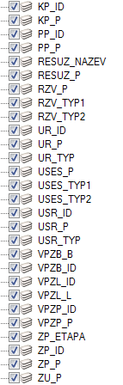
datová část (2)
CAD pravidla:
- jeden grafický soubor xxxxxx_up.dxf
Kresba:
Uzavřené hranice
Užívání jednoduchých grafických typů (NESMÍ – speciální)
Linie přerušovány pouze v uzlech
Využívání nasnepování
Viz př. 2 (str.79)
Významové vrstvy:
Přenos vlastních dat (bez popisného textu)
Název dle vrstvy (UR_p)
Máte problém s vytvářením těchto dat?

Slide 19
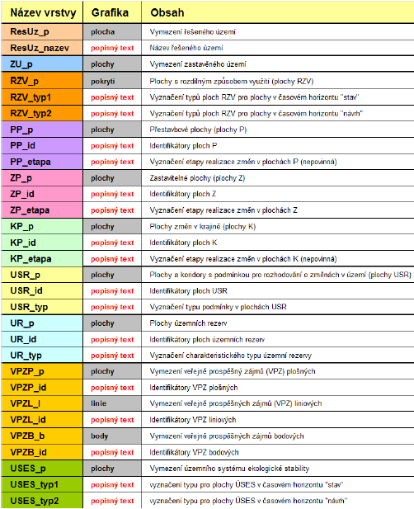
datová část (3)
CAD pravidla pro text:
Název dle vrstvy a „atributu“, který nese (RP_id)
Tento popis nelze použít pro tiskové výstupy
Popisná textová vrstva:
Povinný text – vždy jeden
Nepovinný – vždy jeden nebo žádný
U plochy – vždy nejblíže jejího středu, musí se do ní umístit celý
U linie – „nasnepování“ nejblíže text k linii
a obráceně

Slide 20
datová část (4)

Slide 21
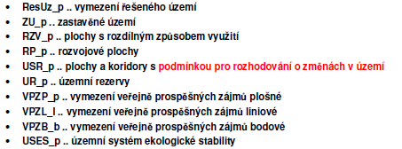
datová část (5)
GIS – .shp vrstvy
!!! Při vyplňování atributů je nutné postupovat dle metodiky!!!
u RZV oddělovat Index a Typ
Hodnoty, jež mohou některé atributy nabývat, jsou předem dané (viz urb. část)
Atribut „CasH“ nabývá hodnot 1= stav, 2= návrh

Slide 22
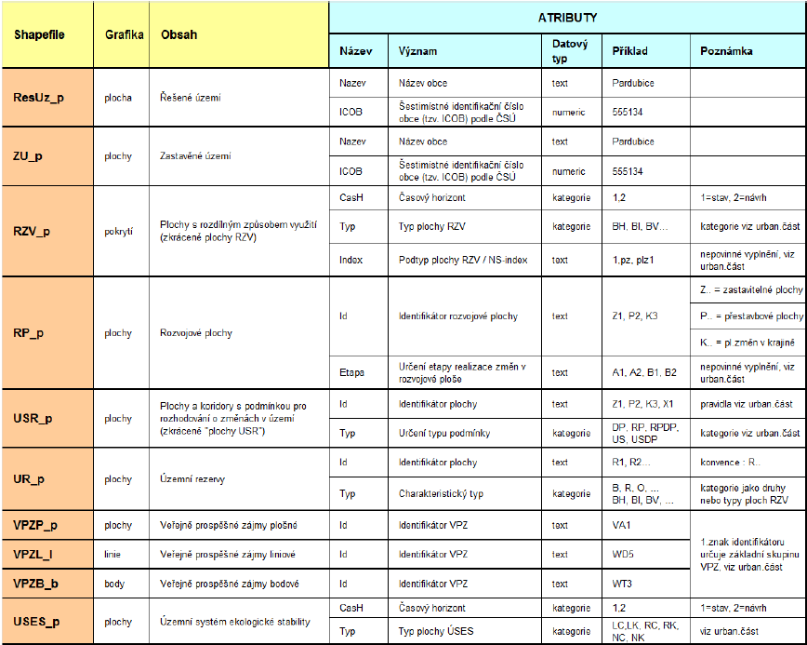
datová část (6)

Slide 23
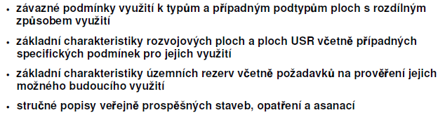
infotexty(1)
Proč?
Digitální prezentace ÚP s napojením na „regulaci“
To co je nestandardně na různých místech ÚP ujednotit
Pouze k čistopisu (příklady příloha č. 6)
****_xxx.txt (RP_P6. txt, RZV_BH.txt, UR_R1.txt)
**** - zkratka vrstvy
xxx – identifikátor dané rozvojové plochy

Slide 24
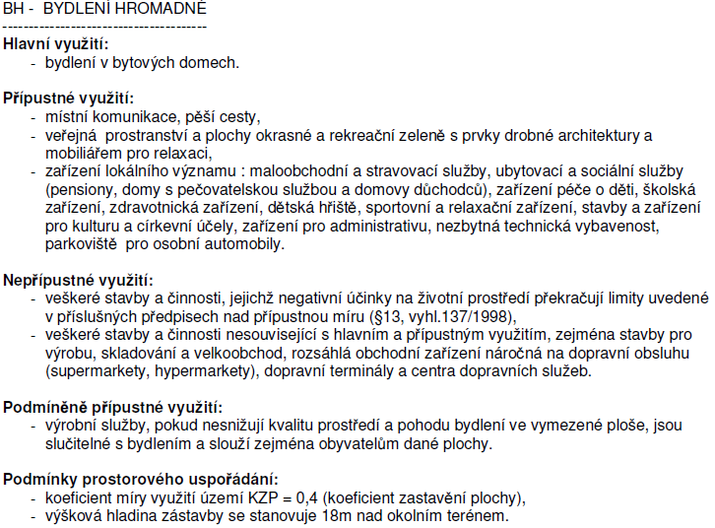
infotexty (2)

Slide 25
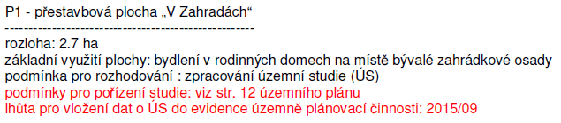
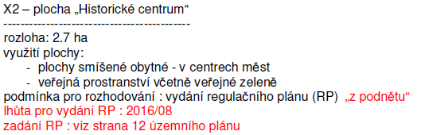
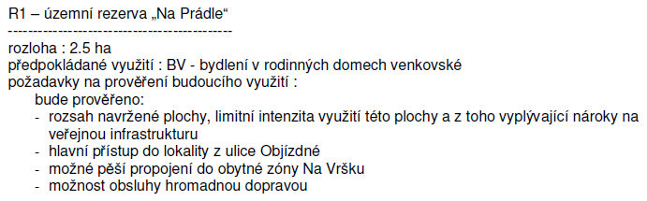
infotexty (3)

Slide 26
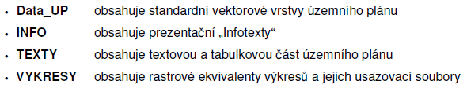
odevzdání dat (1)
Nejpozději - v termínu odevzdání čistopisu i digitální čistopis
- ke kontrole i v předchozích fázích
Doporučené uspořádání „CD“ – proč jej nevyužít?
Hlavní adresář:
DUP_xxxxxx + název obce
další data označit např. adresář „nad rámec MINIS“
Jiná struktura by měla být popsaná a logická.
Neodevzdávat prázdné soubory.

Slide 27
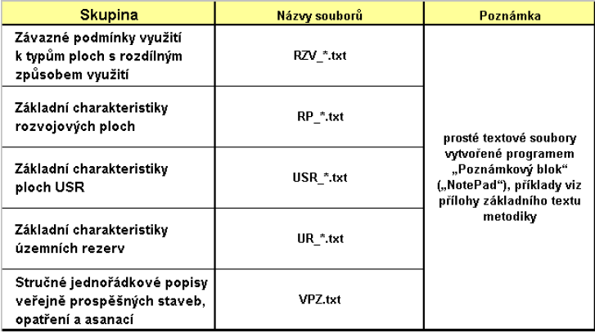
odevzdání dat (2)
DATA_UP
GIS (soubory shp) – ResUZ_p, ZU_p, RZV_p, RP_p, USR_p, UR_p, VPZP_p, VPZL_l, VPZB_b, USES_p
CAD - xxxxxx_up.dxf
INFO

Slide 28
odevzdání dat (3)
TEXTY
.pdf, .doc, .xls – ekvivalenty tiskových dokumentací
VÝKRESY
.png, .tiff, .bmp
usazovací soubory ESRI soubor s usazovanými rámy (.shp/.dxf)

Slide 29
Kontrola (1)
Po odevzdání digitální podoby na ÚÚP:
- zařazení digitálních dat do databáze (pokud existuje)
- převzetí digitálních dat do ÚAP
- předání zpracovateli změny, ÚS
- předání na krajský úřad
- umístění na portál ÚP (dokumentace, georeferencovaný rastr, výhledově infotexty)
Kdo může kontrolovat?
Zpracovatel (před odevzdáním)
Pořizovatel (MINIS ve smlouvě v dokumentaci)
Krajský úřad (dotace POV)
Základní kontrola načtení CD:
- adresářová struktura
- obsah všech souborů
- názvy souborů
Opravuje zpracovatel
Informuje zpracovatele/obec
Informuje pořizovatele a obec

Slide 30
Kontrola (2)
Vyhodnocení chyb:
Malé chyby
Chyby k doplnění a opravě
Chyby vedoucí ke změně (opravě v ÚP)
Kontrola dat:
Logická kontrola – splnění požadavků z dokumentace MINIS
Kontrolní program - k dispozici zpracovatelům i pořizovatelům
Funkce programu:
kontrola (protokol.txt, protokol.shp)
převod do shp struktury
Sáhne na data (.shp/.dxf), zkontroluje a vytvoří novou datovou sadu.
Není potřeba žádná licence a instalace
MINIS-k.exe
MINIS-k.xml

Slide 31
Kontrola (3)
Co je programem kontrolováno?
Kontrola přítomnosti povinných vrstev
  Resuz_p, RZV_p, ZU_p (ostatní se nemusí vyskytovat – logická kontrola)
2) Kontrola přítomnosti atributů ve standartních vrstvách
pro všechny nalezené standartní vrstvy
3) Kontrola vyplnění povolených hodnot
CasH – 1 = stav, 2 = návrh
Typ – dle dokumentace (např. BH)
Index – dle dokumentace (např. 1)
(častá chyba – propojení těchto atributů dle označení plochy BH1)
4) Návaznost a čistota dat
RZV – celé území, nepřekrývat se, bez mezer
Velmi malé mezery – opravuje (výsledná datová vrstva)

Slide 32
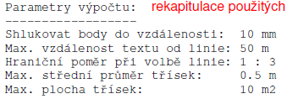
Kontrola (4)
5) Polohové vztahy – data nejsou v rozporu mezi sebou (i se SZ)
Nepřesahovat řešené území
V zastavěných, zastavitelných, nezastavěných plochách jen příslušné plochy RZV
Plochy přestavby jen v zastavěném území
Plochy změn v krajině v zastavěném území
VPS pro ÚSES leží v plochách ÚSES
Nastavení parametrů – doporučujeme neměnit, automaticky opravováno
Odevzdávat datovou sadu generovanou programem.

Slide 33
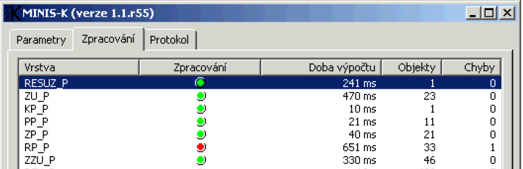
Kontrola (5)
Doporučení a nastavení:
Kontrolu provádět nad kopií dat
Soubory MINIS-k.exe a MINIS-k.xml zkopírovat do adresáře k datům
Kontrola nastavení výstupního adresáře (přepisuje předchozí data)
Spuštění
.exe soubor
Parametry
  .shp/.dxf
  Umístění vstupu
  Umístění výstupu
  Definiční soubor .xml
Výpočet – zahájení procesu (může trvat několik minut)

Slide 34
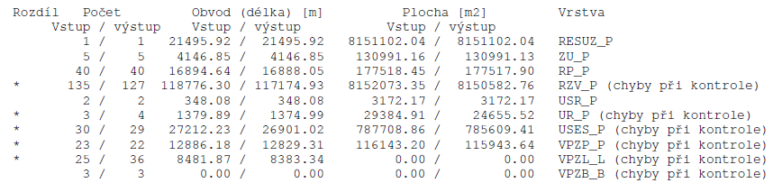
Kontrola (6)
Výsledek:
- protokol.txt
- protokol.shp
- shp - ResUZ_p, ZU_p, RZV_p, RP_p, USR_p, UR_p, VPZP_p, VPZL_l, VPZB_b, USES_p
Protokol.txt:

Slide 35
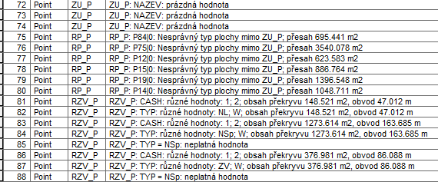
Kontrola (7)
Zobrazení protokol.shp spolu s textovým protokolem
Opakující chyby (neplatná hodnota, prázdná hodnota) - otevření vrstvy
a hromadná oprava
Lokalizace a oprava typů ploch vzhledem k zastavěnému území, VPS apod.
– opravení datových vrstev a provedení kontroly znovu

Slide 36
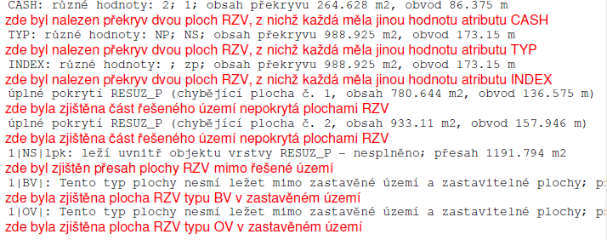
Kontrola (8)
Další logické chyb z protokolu:
RZV_p:
USES_p – mimo řešené území
VPZP_p – definovaná mimo plochy ÚSES

Slide 37
Kontrola (8)
Opravuje – zpracovatel
Pořizovatel
– upozorňuje na chyby a zaslat výsledek kontroly
– může zhodnotit závažnost chyb k opravě
Krajský úřad
Nabídka konzultace nad ÚP připraveným k odevzdání
Spuštění kontrolního programu
Analýza chyb
Pro pořizovatele i projektanty po vzájemné dohodě

Slide 38
Děkujeme za pozornost!

